Slide 1


MEDIA MENGAJAR
BUPENA
UNTUK SD/MI KELAS 1
PENDIDIKAN PANCASILA

Slide 2



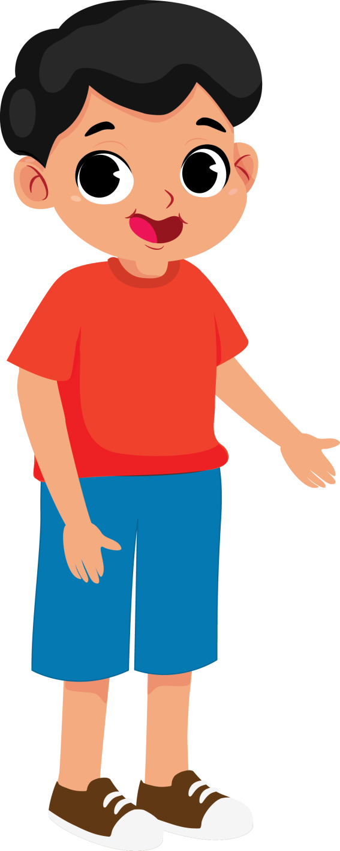


BAB
4
Ayo, Menjaga Lingkungan Sekitar
A. Kerja Sama di Rumah
Rumah memiliki bagian-bagian.
Bagian-bagian rumah disebut ruangan.
Ada banyak ruangan di rumah.

Slide 3

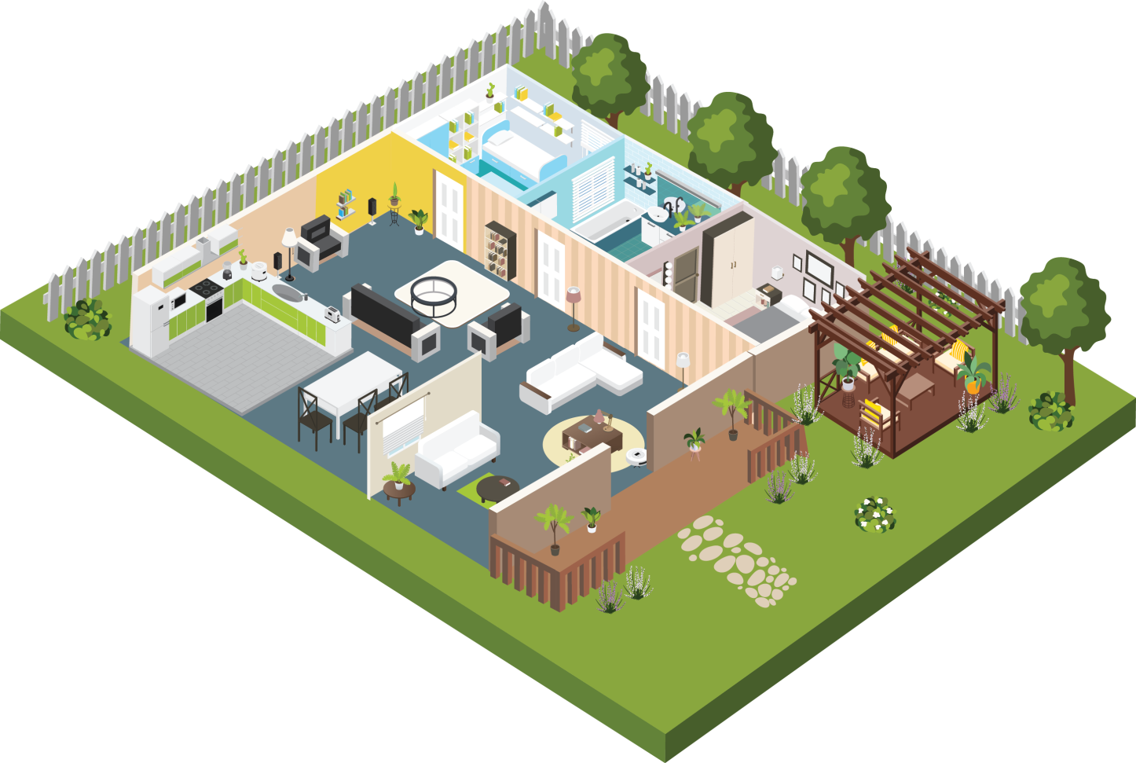
Perhatikan bagian-bagian rumah berikut.
Kamar mandi
digunakan untuk mandi.
Dapur
Digunakan untuk memasak.
Kamar tidur
digunakan untuk tidur atau istirahat.
Ruang makan
untuk makan bersama keluarga.
Halaman rumah
digunakan untuk merawat tanaman. Halaman rumah juga untuk menyimpan kendaraan.
Ruang tamu
digunakan untuk menerima tamu.

Slide 4
Semua ruangan harus bersih.
Dengan demikian, keluarga tinggal dengan nyaman.
Keluarga harus bekerja sama untuk menjaga kebersihan rumah.

Slide 5
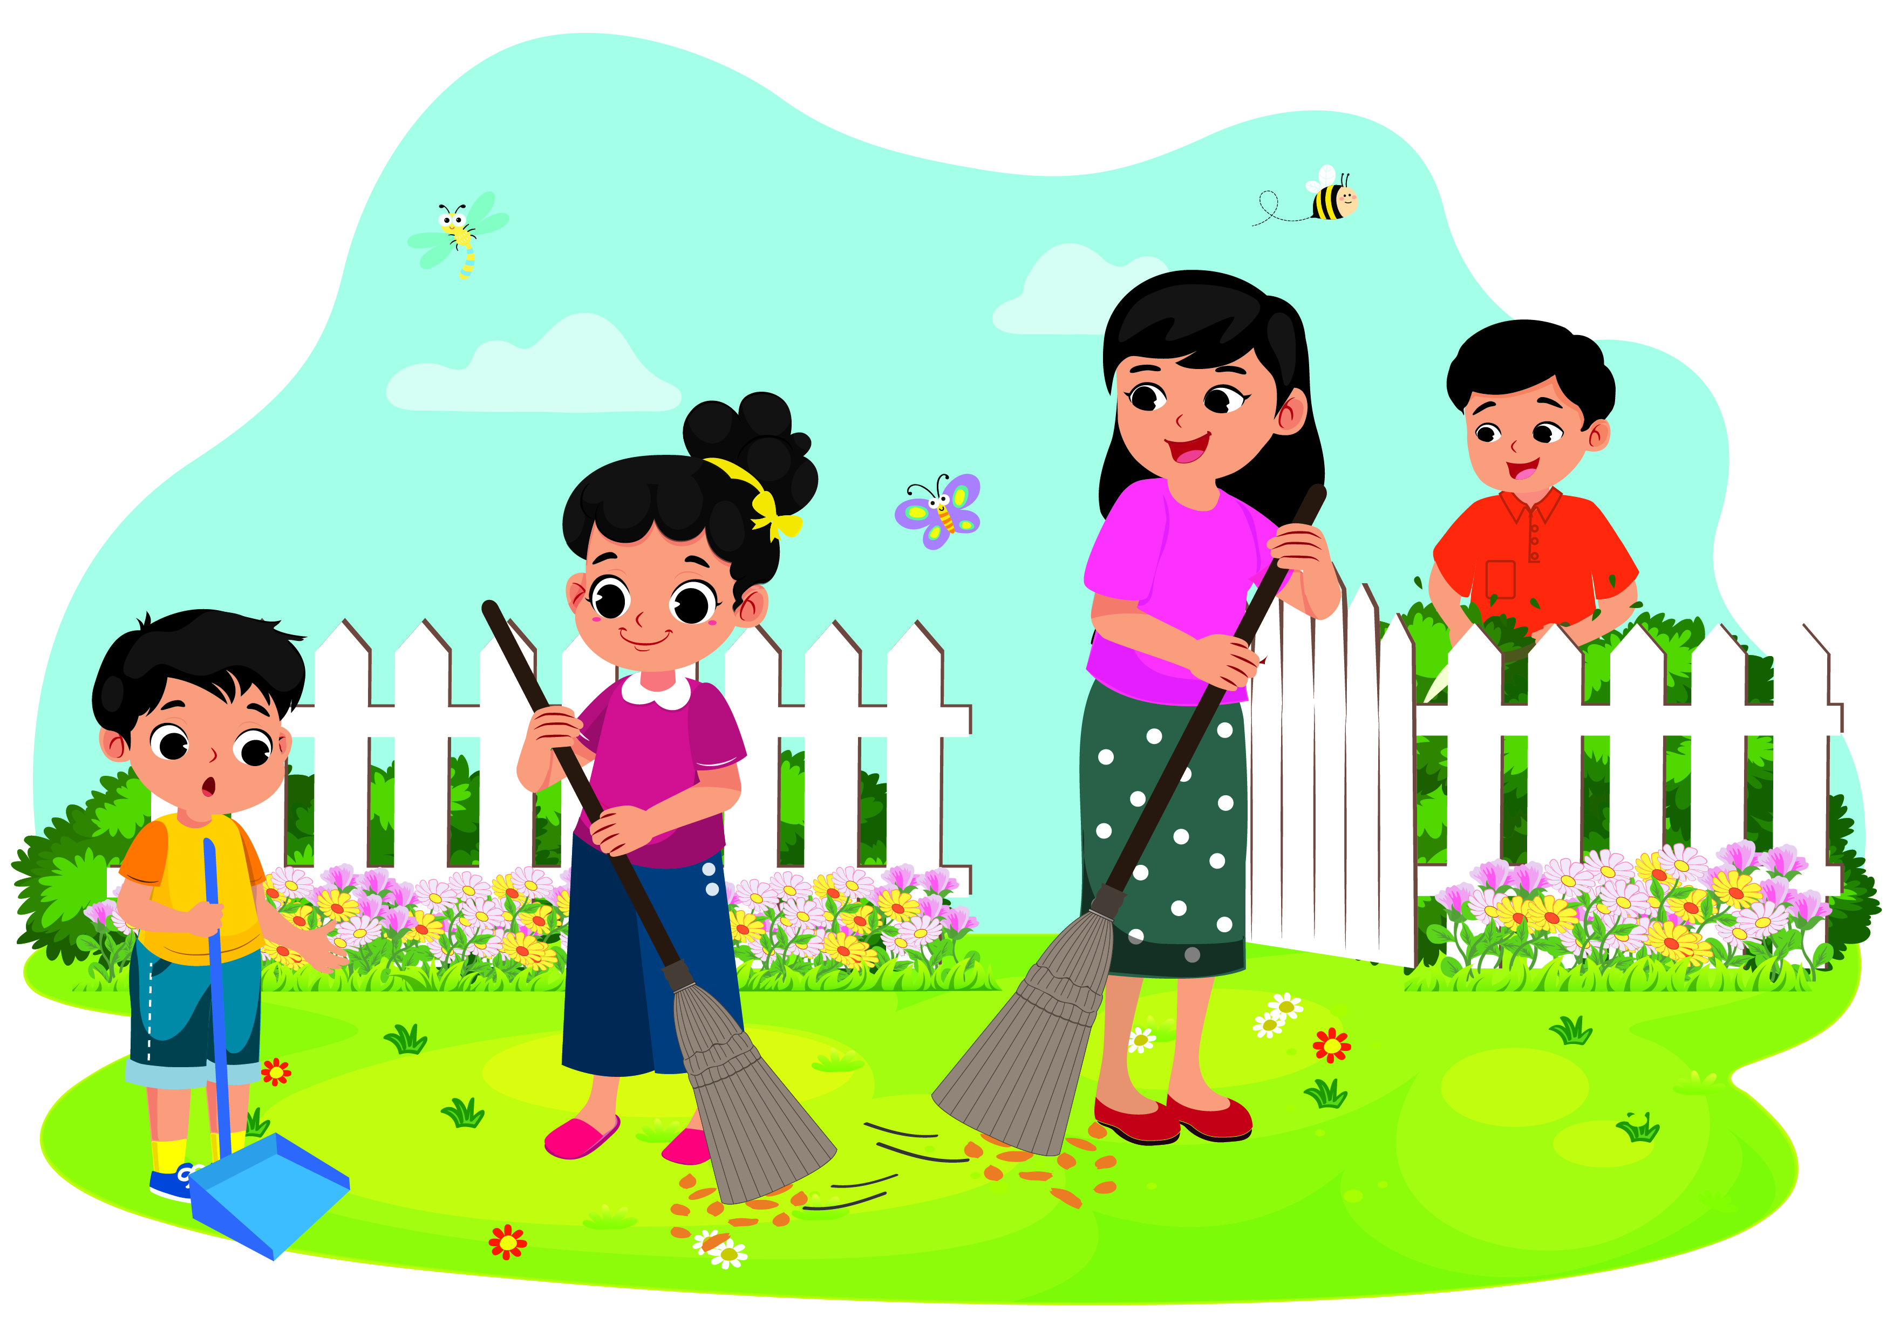
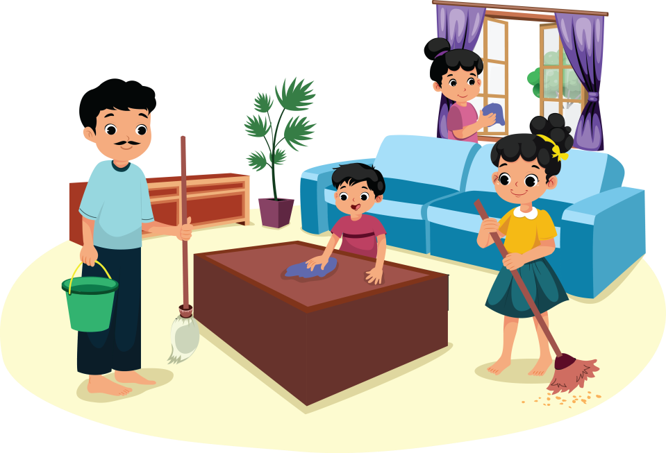
Berikut contoh kerja sama dalam keluarga.
Membersihkan halaman rumah secara rutin.
Membersihkan ruang tamu dan ruang keluarga.

Slide 6
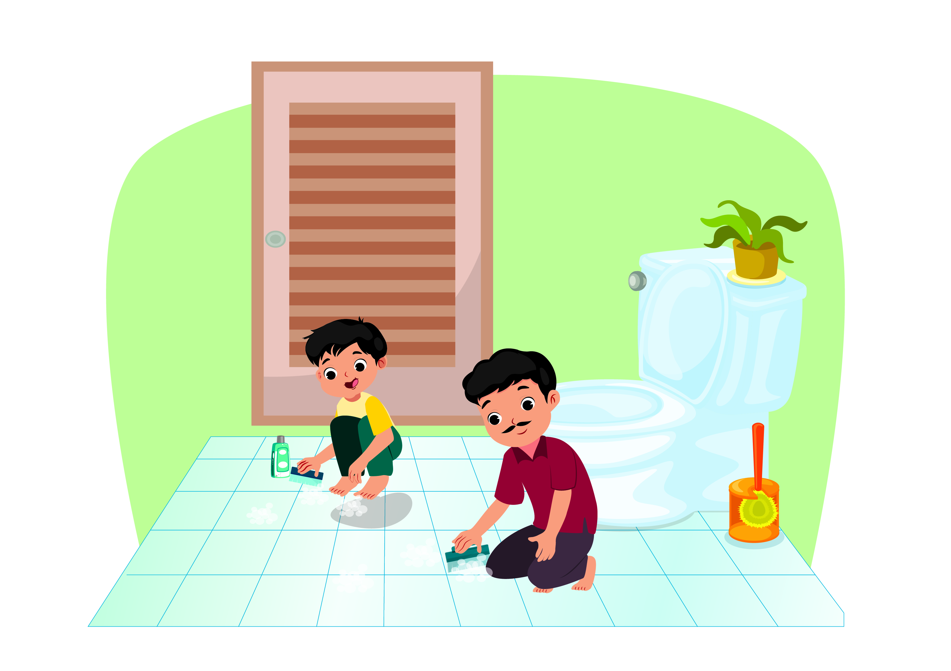
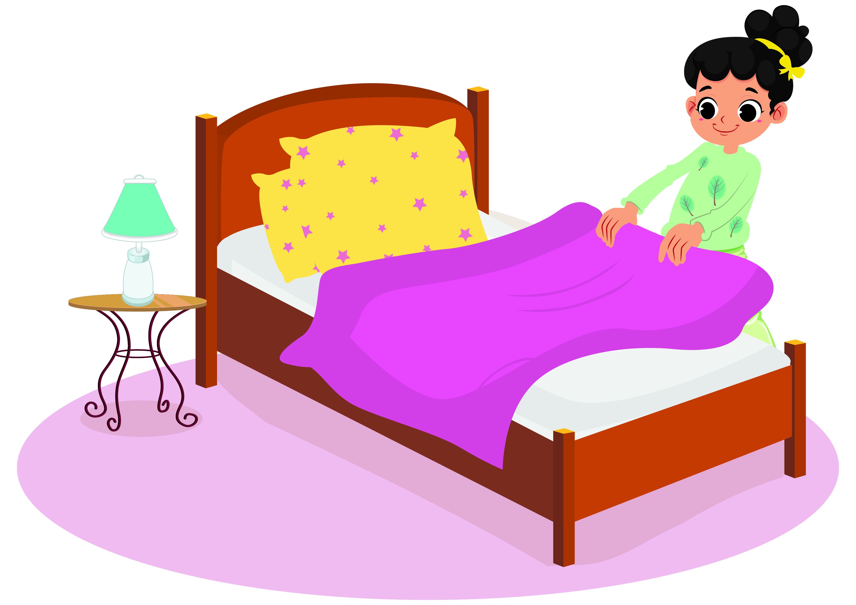
Berikut contoh kerja sama dalam keluarga.
Merapikan kamar tidur.
Membersihkan kamar mandi.

Slide 7

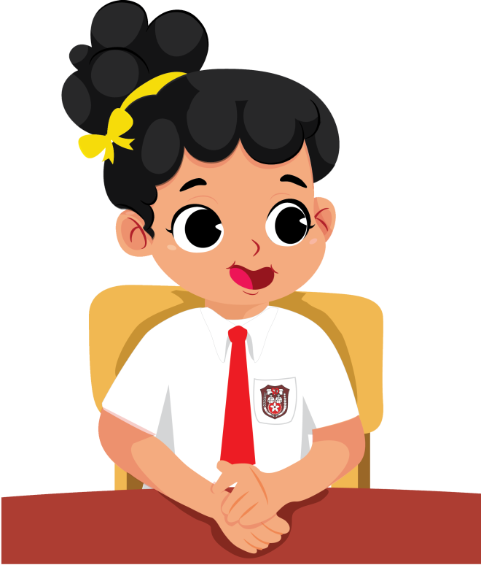
Kerja sama membuat pekerjaan lebih ringan.
Kerja sama juga membuat pekerjaan lebih cepat selesai.

Slide 8


B. Lingkungan Sekitar Rumah
Pagar menjadi batas rumah.
Batas adalah pemisah.
Batas rumah dapat berupa pagar.
Batas rumah juga dapat berupa tembok atau tanaman.

Slide 9

Batas rumah biasanya ada empat sisi.
Sisi depan, belakang, kanan,
dan kiri.
Setiap sisi menunjukkan arah mata angin.
Ada delapan arah mata angin.

Slide 10


  Utara
Barat Laut
  Timur Laut
  Timur
  Barat
  Barat Daya
  Tenggara
Selatan

Slide 11

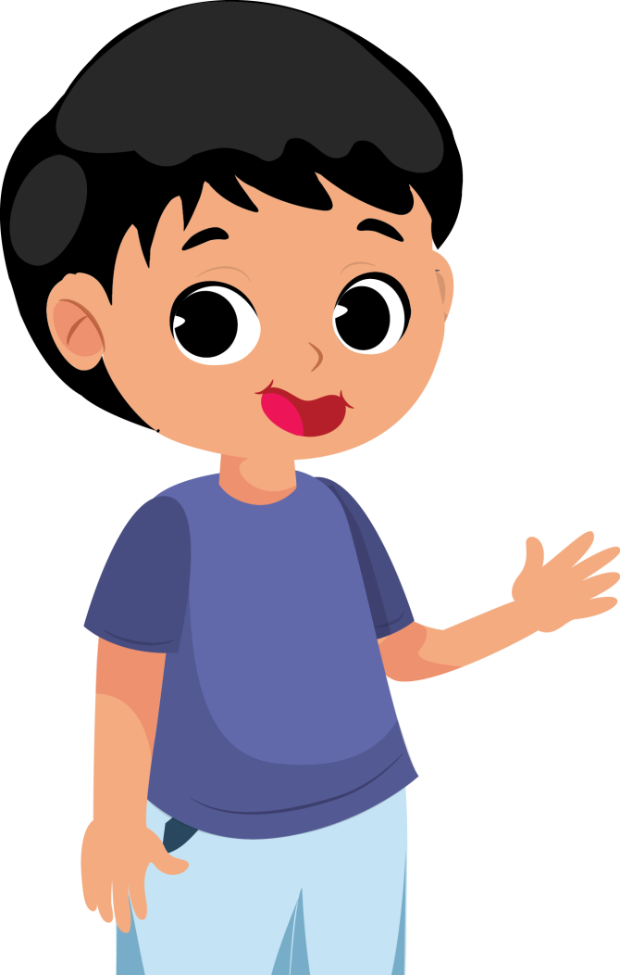
Tetangga adalah orang
di sekitar rumah.
Kita dan tetangga harus rukun.

Slide 12
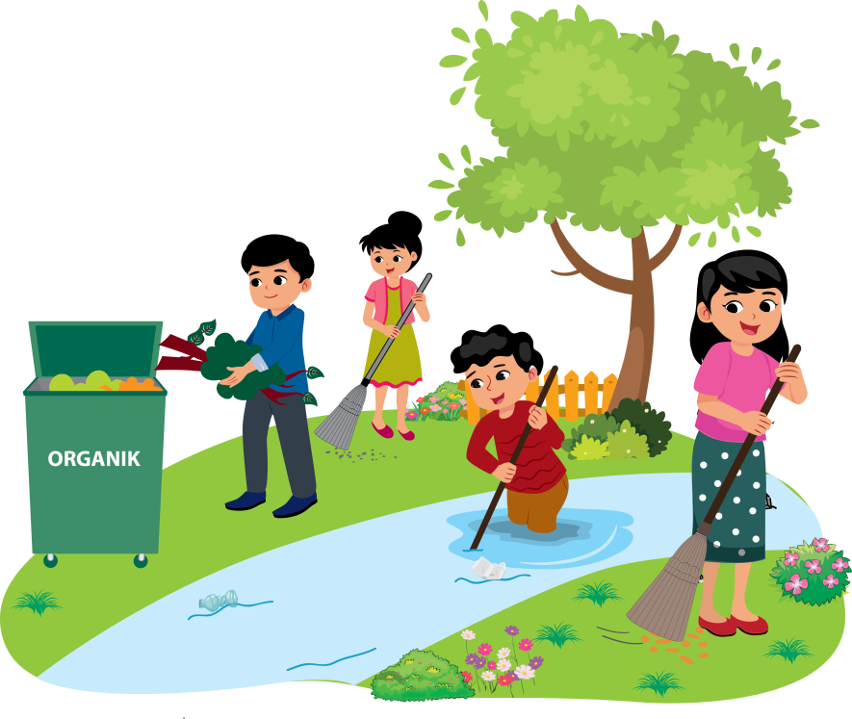
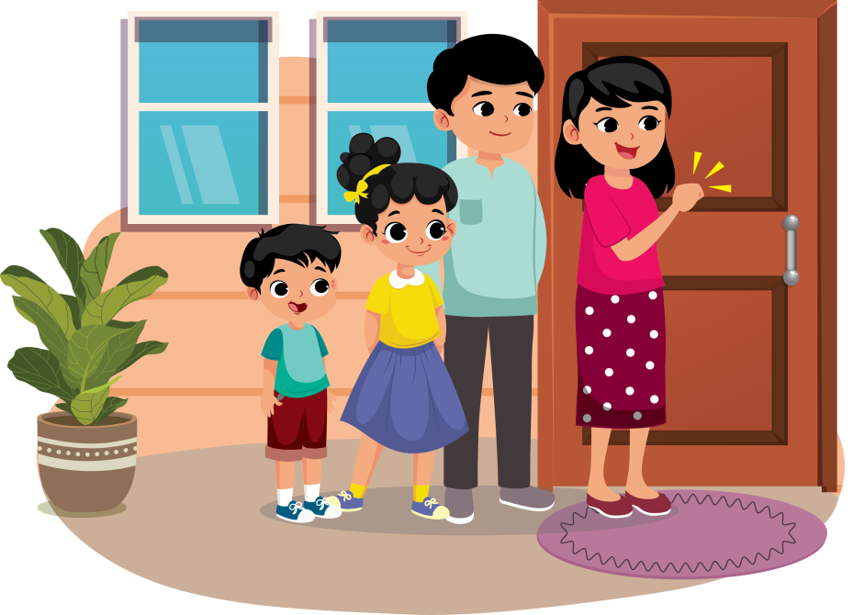
Berikut contoh tata cara dalam bertetangga.
Mengucap salam ketika berkunjung.
Ikut kerja bakti membersihkan lingkungan.

Slide 13
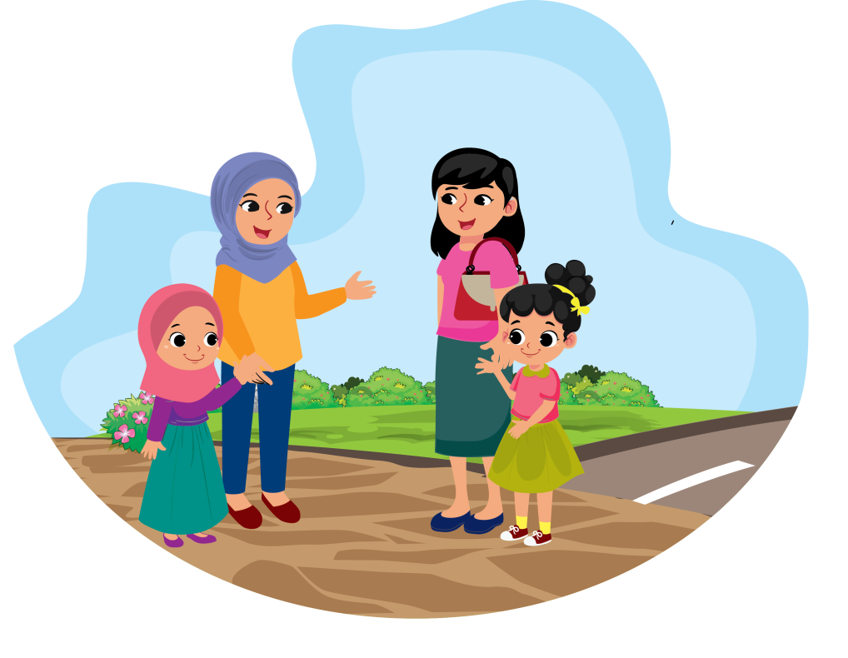
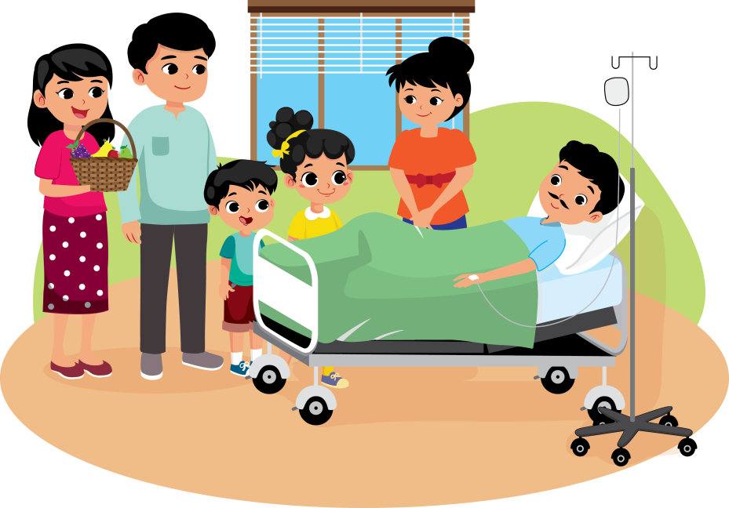
Berikut contoh tata cara dalam bertetangga.
Menjenguk tetangga yang sakit.
Menyapa tetangga saat bertemu di jalan.

Slide 14
BAB
5
Ayo, Bergotong Royong
A. Peran Anggota Keluarga
Keluarga terdiri atas orang tua dan anak.
Peran orang tua dan anak berbeda.

Slide 15
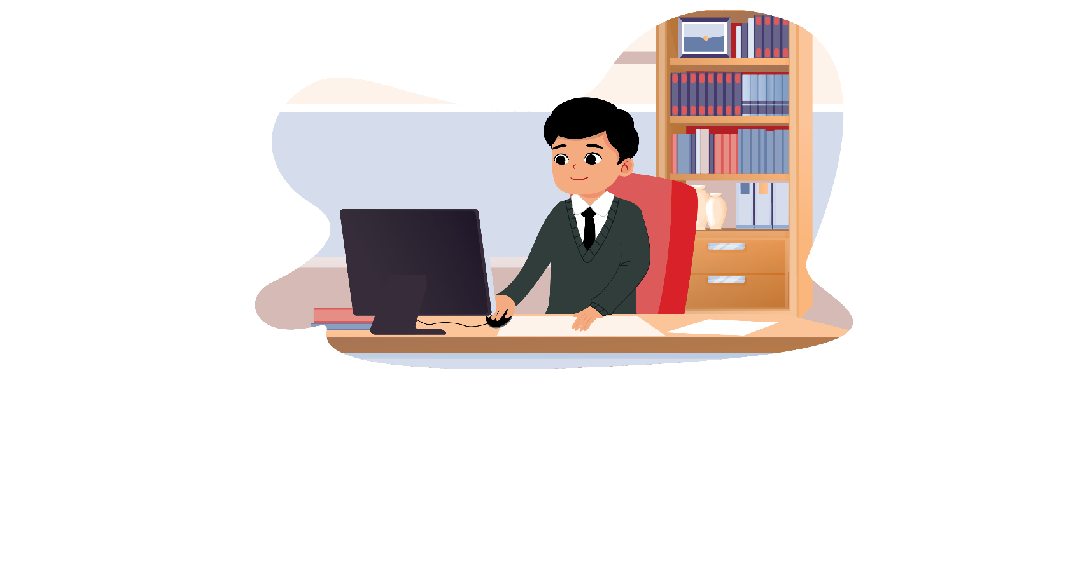
Ayah pemimpin keluarga.
Ayah mencari nafkah untuk keluarga.
Tugas ayah mengatur dan membimbing kegiatan keluarga.

Slide 16
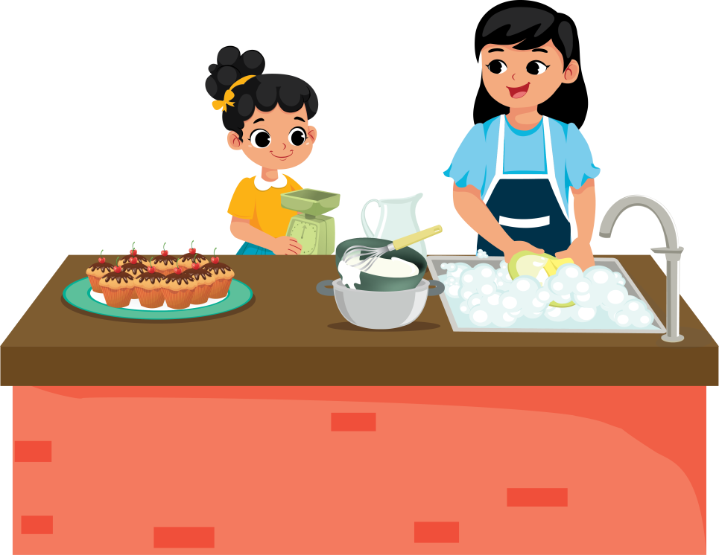
Peran ibu sebagai pendamping kepala keluarga.
Ibu mengatur keperluan keluarga.
Ibu membantu ayah jika ada kesulitan.
Ibu juga mendidik anak-anak.

Slide 17

Peran anak sebagai anggota keluarga.
Anak harus menghormati orang tua.
Anak juga harus membantu orang tua.

Slide 18
Keluarga harus saling membantu.
Jika dilakukan bersama, pekerjaan menjadi lebih ringan.
Pekerjaan juga lebih cepat selesai.

Slide 19
Perhatikan gambar berikut ini.
Misalnya, ketika membersihkan rumah.
Membersihkan rumah dapat dilakukan bersama-sama.
Ibu menyapu lantai.
Ayah mengepel lantai.
Kakak dan adik membersihkan debu.

Slide 20
Pekerjaan membersihkan rumah terasa lebih ringan.
Waktu untuk membersihkan rumah juga menjadi lebih singkat.
Rumah pun nyaman ditinggali.

Slide 21


Melakukan pekerjaan bersama-sama disebut
gotong royong.
Gotong royong menjadi
ciri khas bangsa kita.

Slide 22
Gotong royong memiliki nilai-nilai positif.
Kita harus selalu menerapkannya.

Slide 23
Berikut nilai-nilai positif dalam gotong royong.
Gotong royong
Tolong menolong
Kekeluargaan
Persatuan
Rela berkorban

Slide 24
B. Macam-Macam Gotong Royong
Gotong royong dapat dilakukan di rumah.
Baik bersama orang tua atau dengan kakak dan adik.

Slide 25
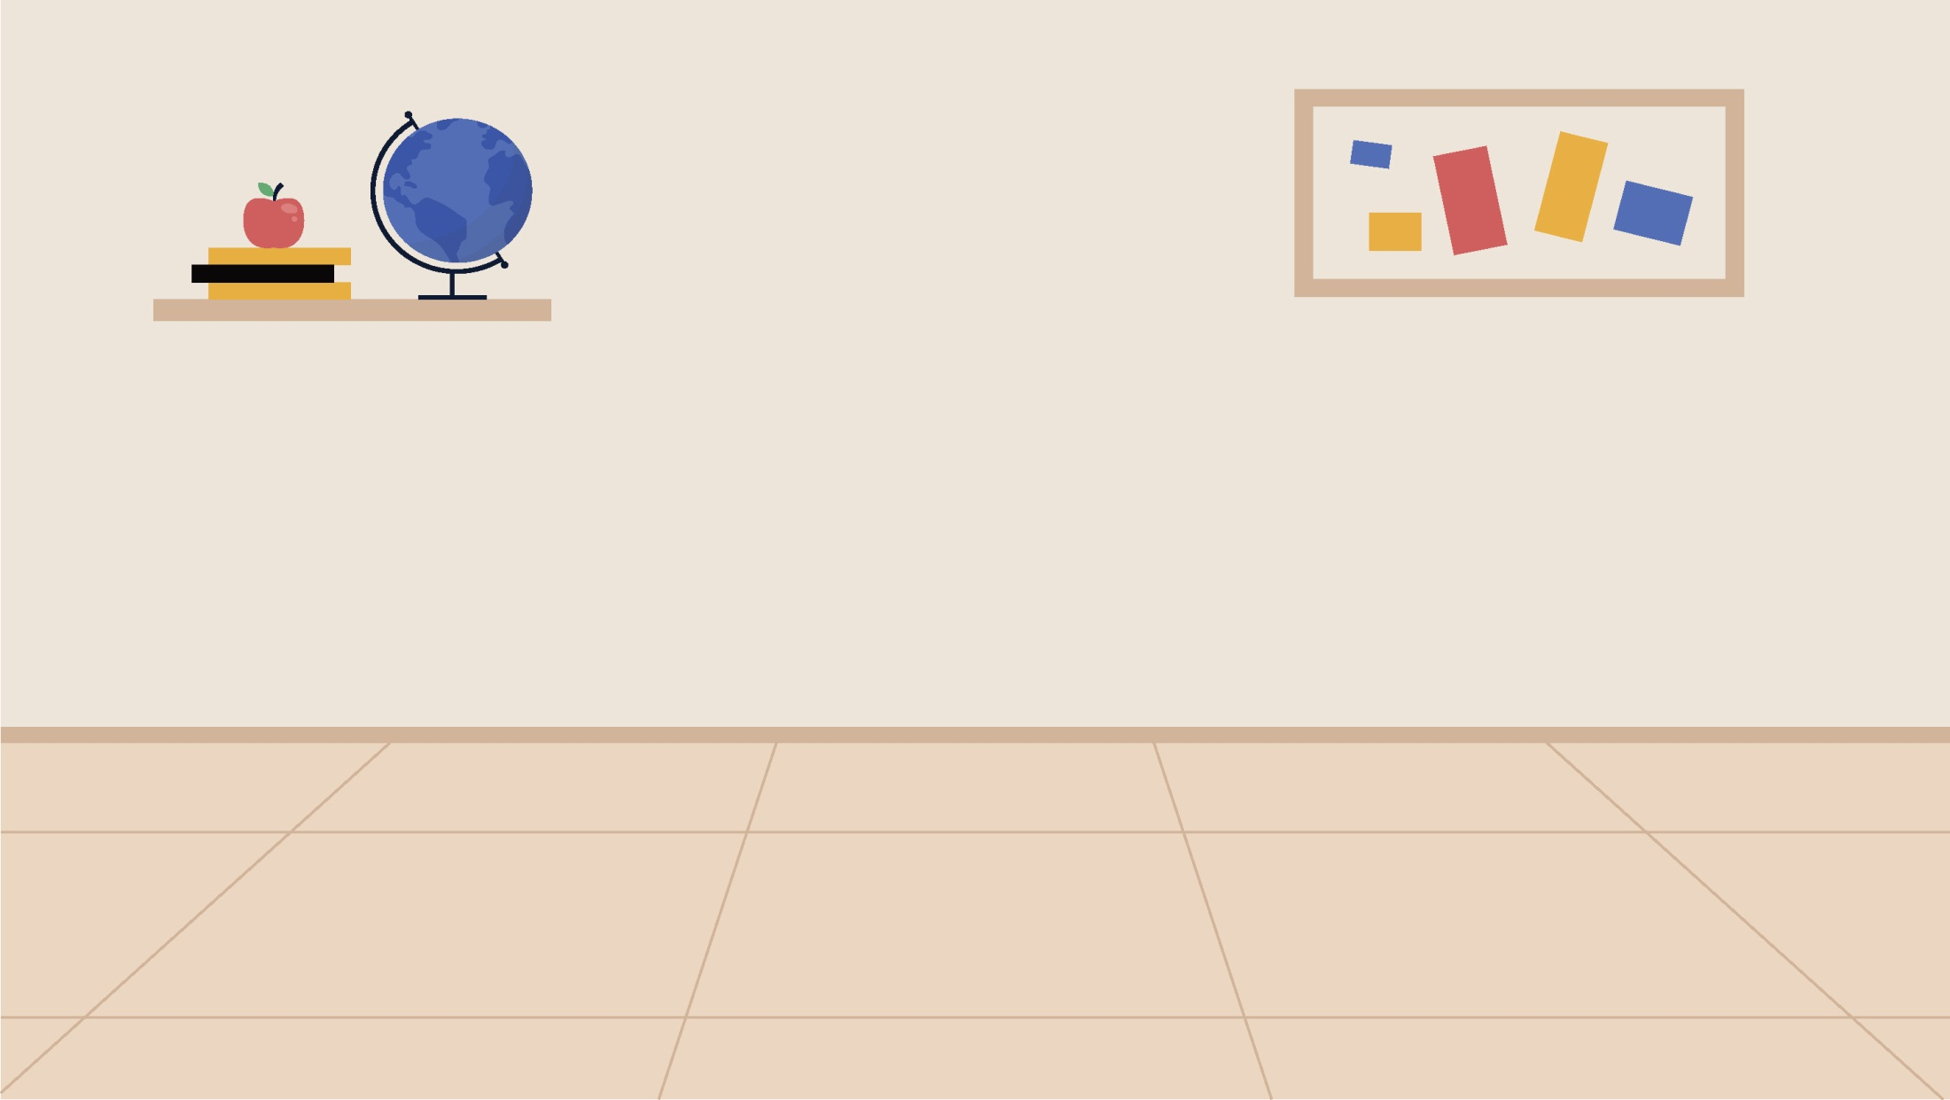


Gotong royong membuat pekerjaan menjadi lebih ringan.
Pekerjaan menjadi lebih cepat selesai.

Slide 26
Orang tua pun senang
jika dibantu.
Kakak dan adik semakin saling menyayangi.

Slide 27
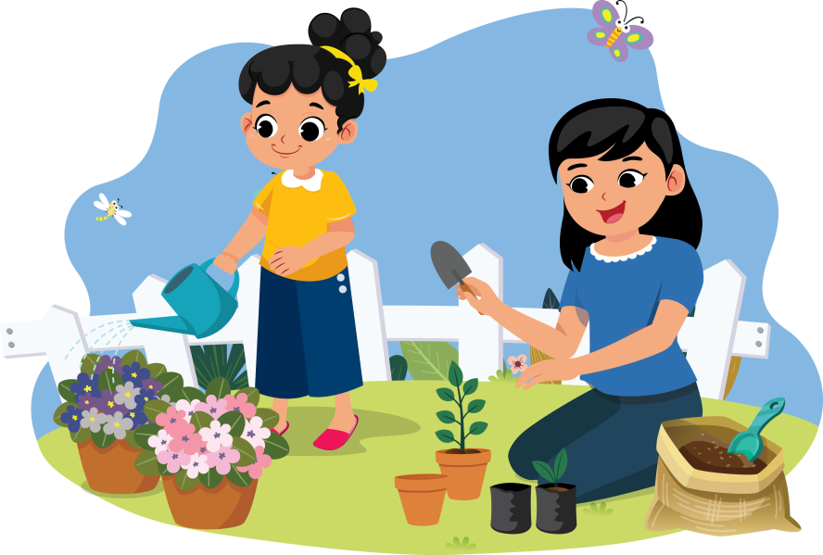
Berikut contoh gotong royong di rumah.
Membantu ibu merawat tanaman.
Membersihkan rumah bersama-sama.

Slide 28
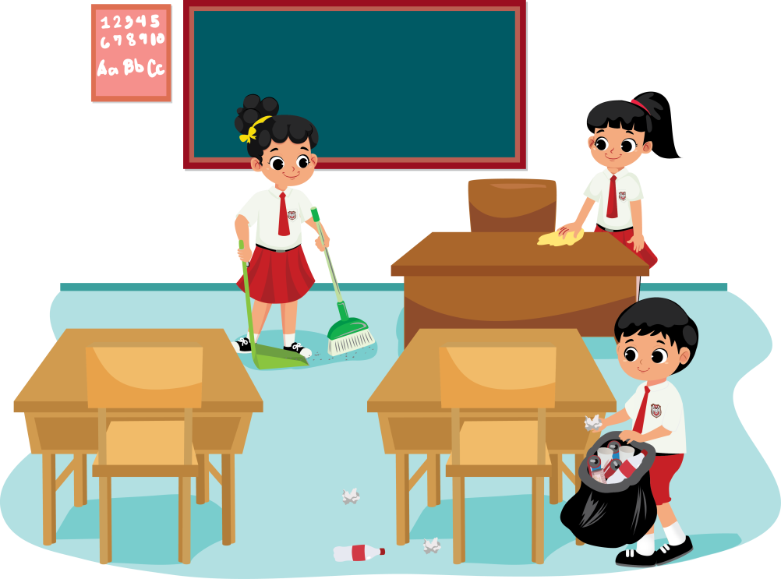
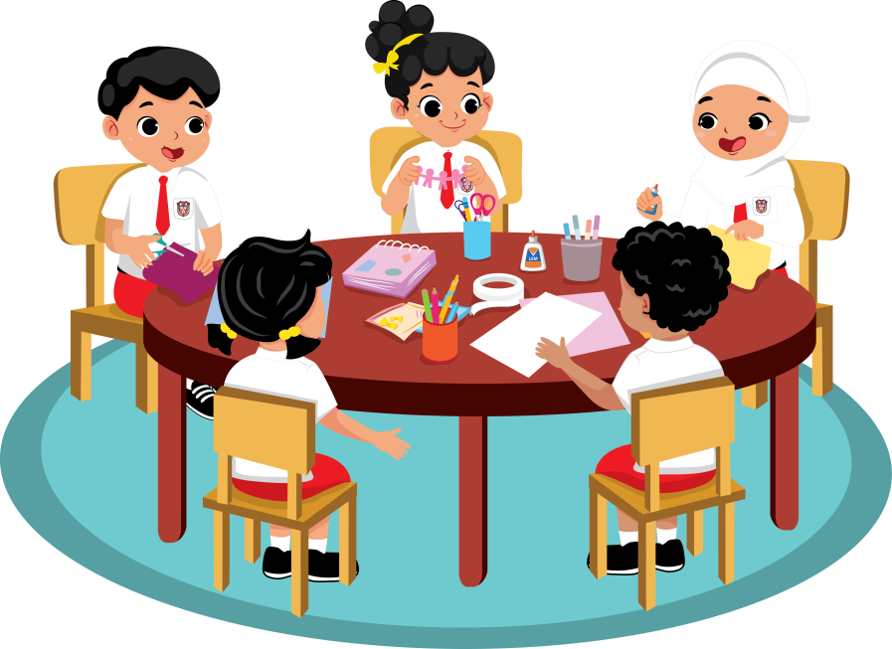
Berikut contoh gotong royong di sekolah.
Melakukan piket kelas.
Kerja kelompok membuat prakarya.

Slide 29
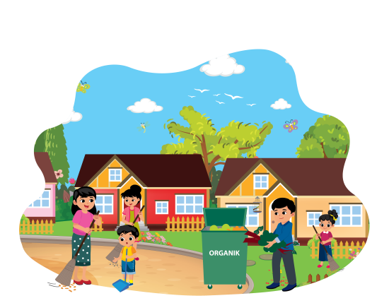
Berikut contoh gotong royong di lingkungan rumah.
Kerja bakti membersihkan lingkungan sekitar rumah.

